Slide 1
СОЗДАНИЕ АВТОМАТИЗИРОВАННОГО РАБОЧЕГО МЕСТА АДМИНИСТРАТОРА САЛОНА КРАСОТЫ «ПРОЦВЕТОК»
Тема

Slide 2
Основной целью программного средства является повышение производительности работы салона красоты.
Цель

Slide 3
— операции с записями; — операции с услугами; — операции с мастерами; — операции с графиком работы мастеров; — операции с клиентами.
Функции

Slide 4
— добавление; — изменение; — удаление; — фильтрация; — формирование квитанции на основе всех процедур, что были оказаны клиенту в определенный день; — просмотр деталей той или иной записи.
Операции с записями

Slide 5
— добавление; — изменение; — удаление; — фильтрация.
Операции услугами

Slide 6
— добавление; — изменение; — удаление; — фильтрация.
Операции мастерами

Slide 7
— добавление; — изменение; — удаление; — фильтрация.
Операции с графиком работы мастеров

Slide 8
— добавление; — изменение; — фильтрация.
Операции с клиентами

Slide 9
— операционная система Windows 10; — программная среда разработки Microsoft Visual Studio 2019; — язык программирования C#.NET; — система управления реляционными базами данных (СУБД) Microsoft SQL Server; — пакет Umlet для моделирования функциональной модели; — программа для создания справочной системы Dr.Explain; — офисный пакет приложений Microsoft Office.
Инструменты разработки

Slide 10
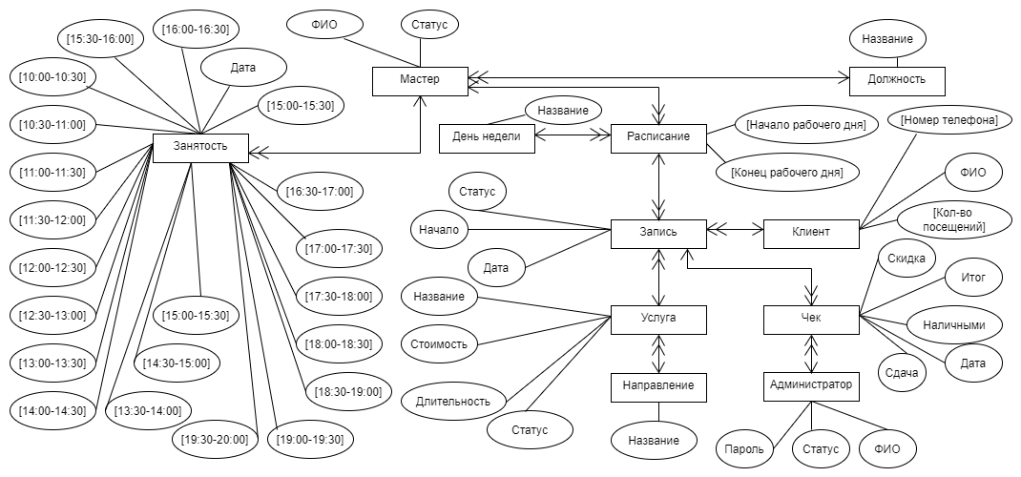
ERD-модель

Slide 11
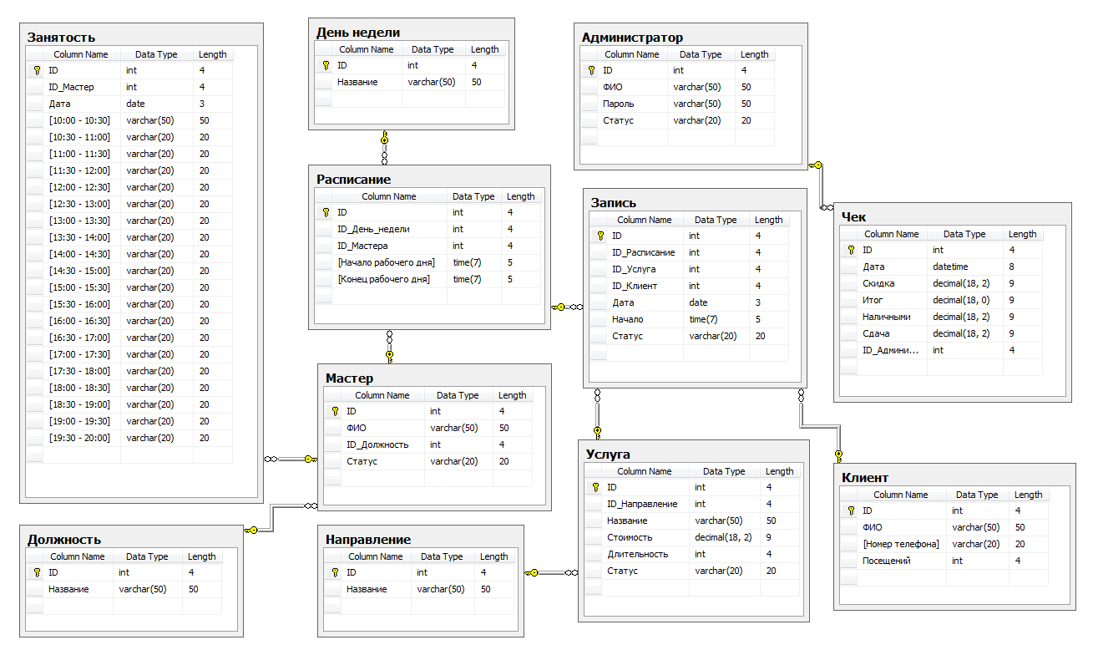
Диаграмма базы данных

Slide 12
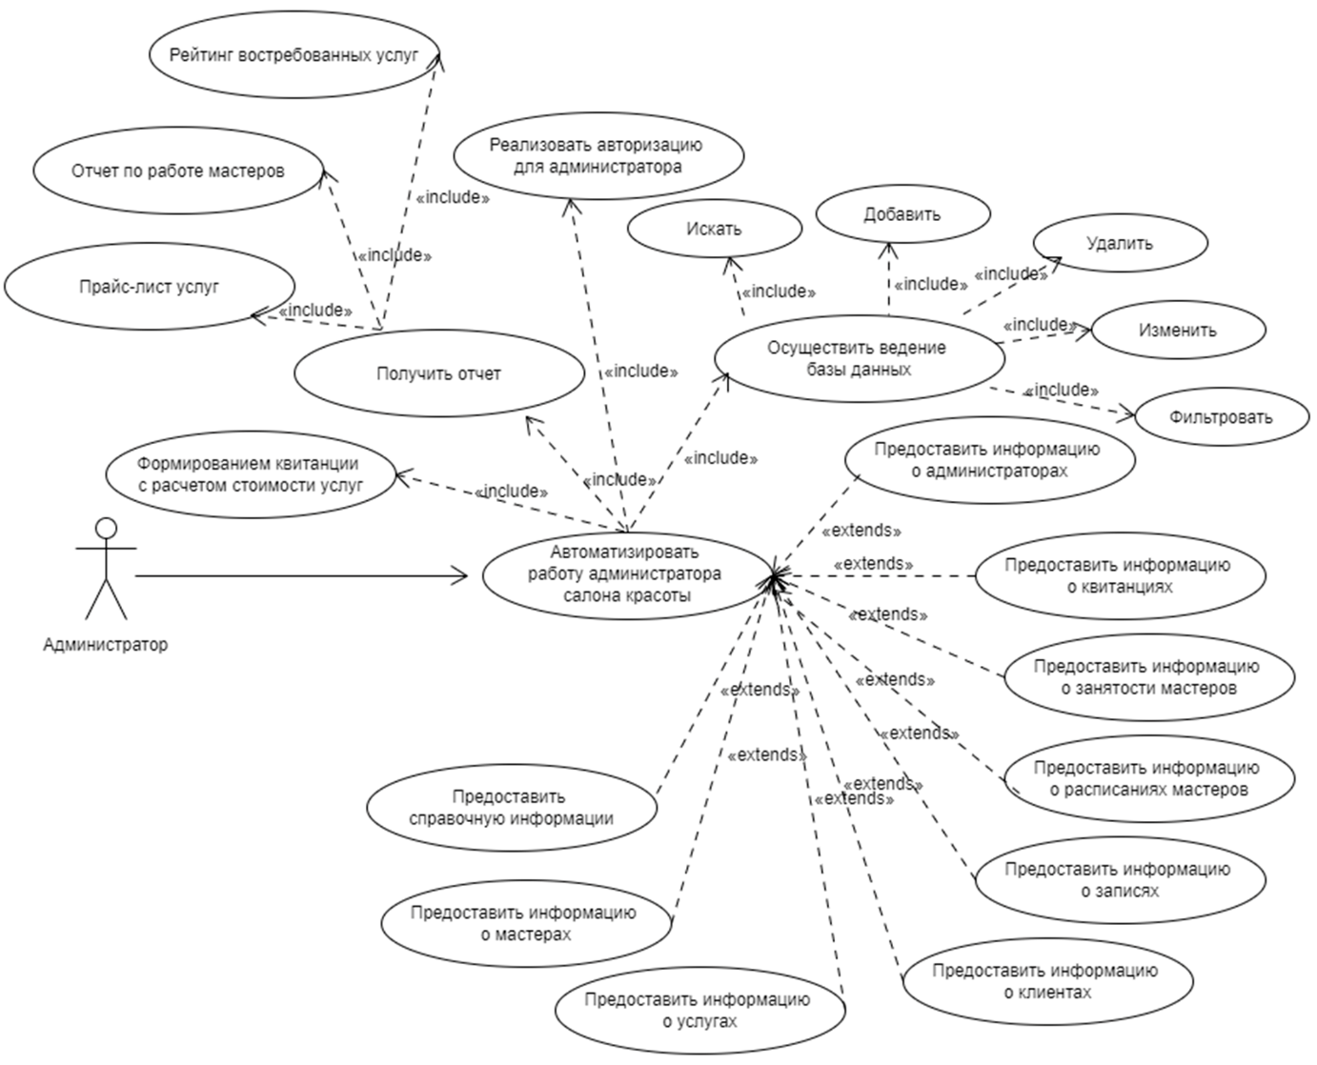
Диаграмма вариантов использования

Slide 13
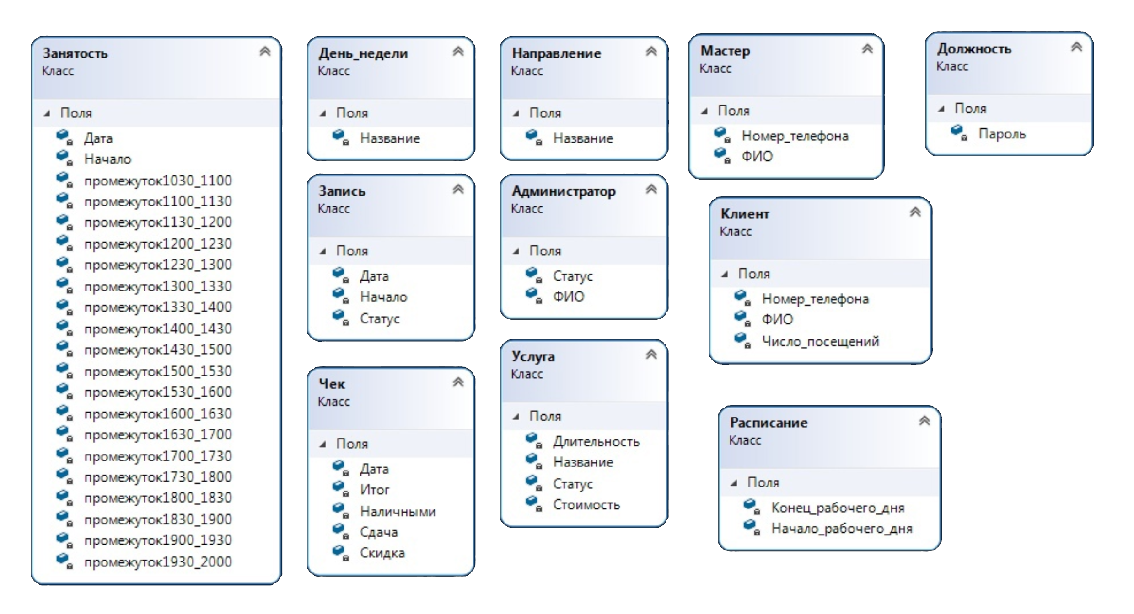
Диаграмма классов

Slide 14
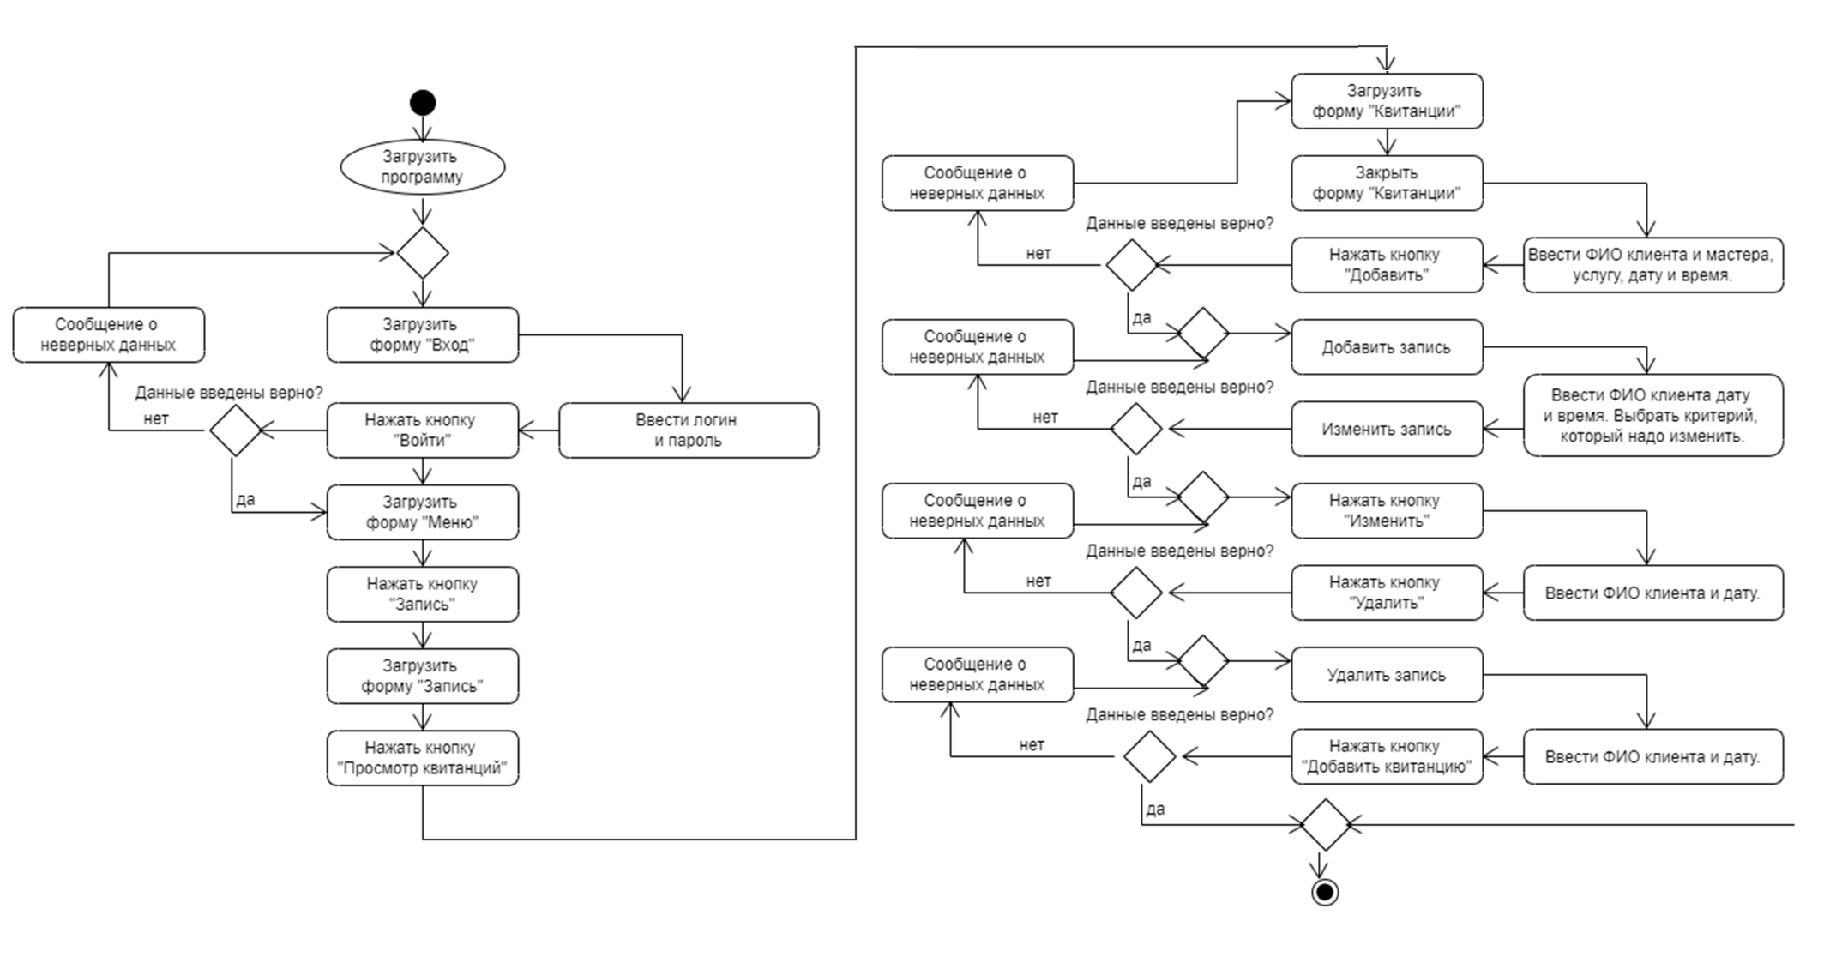
Диаграмма деятельности

Slide 15
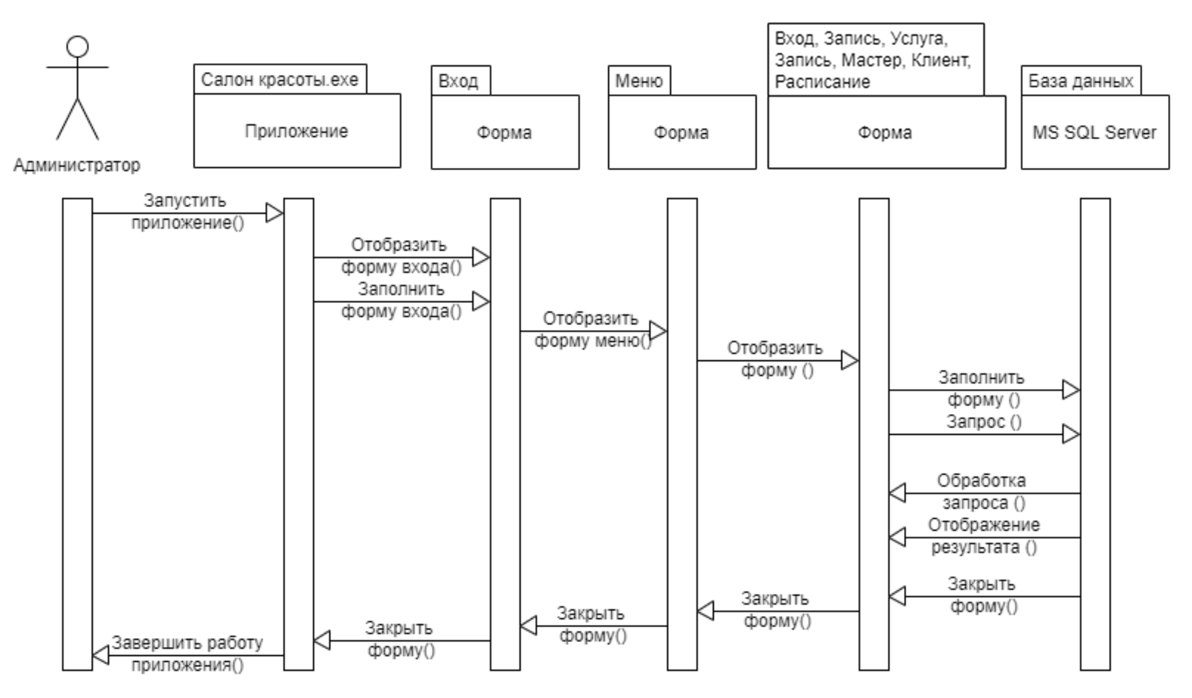
Диаграмма последовательностей

Slide 16
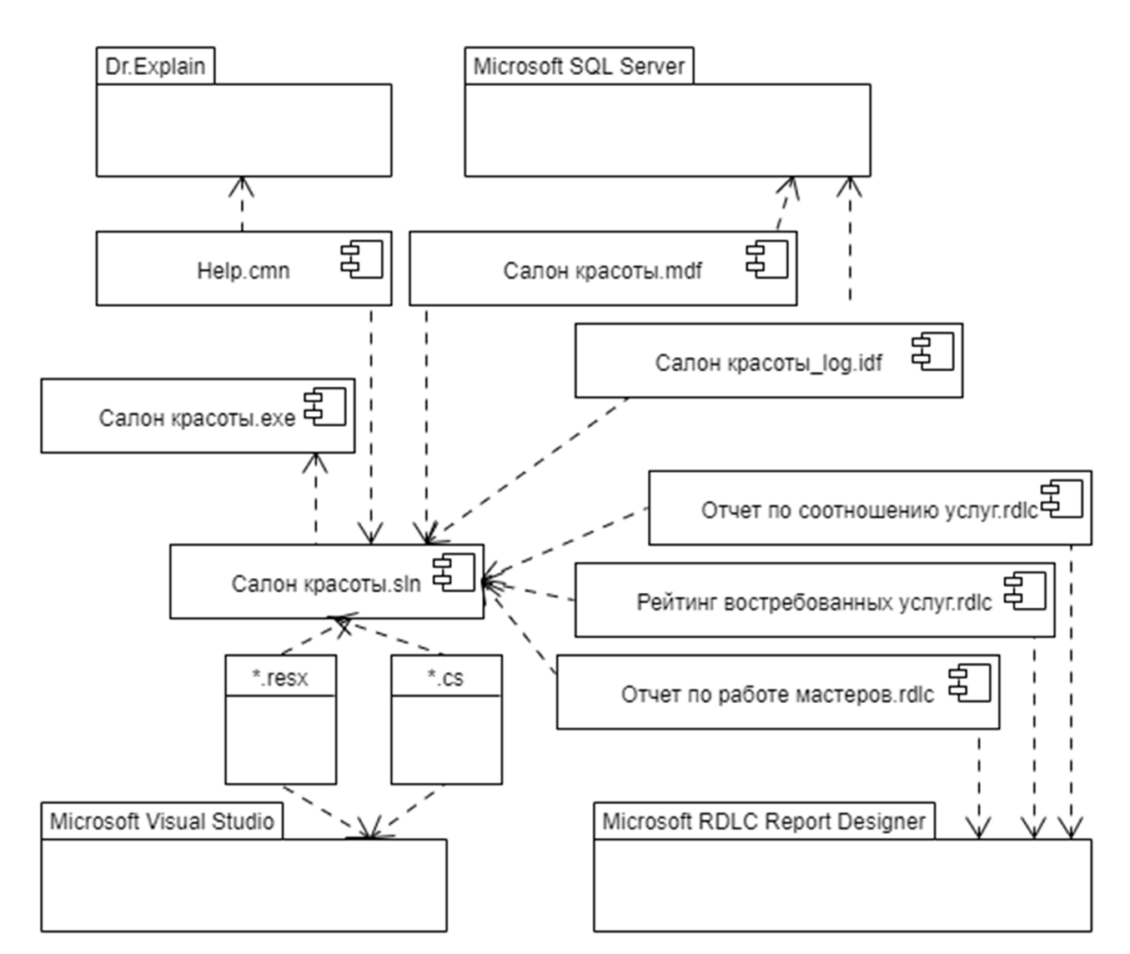
Диаграмма компонентов

Slide 17
Обеспечение микроклиматических условий труда.
Тема ИДЗ по охране труда

Slide 18
Стоимость разработки программного средства составила 991,69 рублей.
Стоимость разработанного проекта

